Slide 1
Plan de Acción para el acompañamiento integral en el proceso de restitución de los derechos de M, A y R, víctimas de violencia sexual
Betty Caballero Colque
Mayo - 2022

Slide 2
Introducción
La violencia y el abuso sexual es sin lugar a dudas una de las formas de maltrato más destructoras, con grandes consecuencias en las victimas, afectan a los Derechos Humanos, principalmente de aquellas que son más vulnerables, niñas y adolescentes, en quienes, estas situaciones quebrantan su integridad física y psicológica, y también su seguridad, lo que repercute en dificultades en el desarrollo biopsicosocial de las mismas.
Es importante dar apoyo y atención plena e integral a las víctimas de violencia, tanto a nivel individual, familiar y comunitario, a través de acciones y medidas de protección, de reparación y restauración de sus derechos. Estas acciones de apoyo, atención, prevención, promoción e intervención deben estar dirigidas por las necesidades de las víctimas y ser atendidas de manera inter institucional e inter disciplinar, con corresponsabilidad por parte del Estado, la sociedad civil y por supuesto la familia, a fin de que casos como estos dejen de suceder y si ocurren sean atendidos de manera eficaz, a fin de evitar la revictimización.

Slide 3
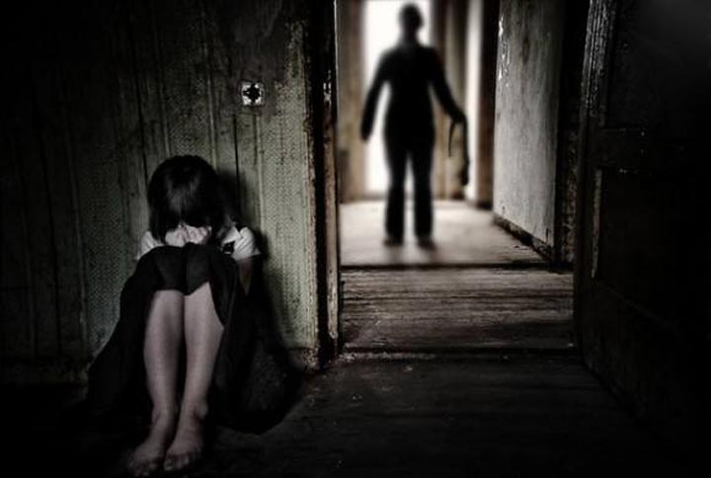
Problema
Plan International Bolivia (2021) señala que la violencia contra las niñas y adolescentes en nuestro país, es una situación delicada, preocupante y de grandes dimensiones, ya que cada día se reportan 110 casos de violencia contra NNA, es decir que, en nuestro país, cada 15 minutos una niña es violentada.
En fecha 28 de octubre de 2021, el periódico Los Tiempos (2021) publicó una nota en la que detallaba un caso suscitado en el departamento de La Paz, en este se narra la historia de M, a y R, tres hermanas de 15, 11 y 8 años, que habían sufrido agresiones sexuales por parte de su padre de 37 años y su tío abuelo de 51 años.
Hipótesis
El trabajo coordinado de las diferentes instituciones que atienden la problemática de la violencia sexual favorecerá que las hermanas M, A, y R superen su situación de violencia y fortalezcan su autoestima y autoconocimiento a través de atención terapéutica integral a nivel individual, familiar y grupal, a fin de que ellas se centren en el potencial que tienen y no en la victimización.

Slide 4
Objetivos
General
Formular un plan de acción para el proceso de atención y protección de las hermanas M, A y R, víctimas de violencia sexual intrafamiliar a través del acompañamiento en la intervención y restitución de sus derechos.
Específicos
Gestionar y organizar una “Rueda de servicios” a fin de generar espacios de acercamiento e intercambio entre las organizaciones que ofrecen servicios de atención e intervención integral a NNAs víctimas de violencia sexual, a fin de proporcionarles intervenciones terapéuticas integrales, especializadas y eficaces frente a la situación de violencia vivenciada.
Establecer el abordaje integral, individual y grupal para M, A y R, que identifique adecuadamente los factores de riesgo, evalué el impacto psicoafectivo e intervenga psicoterapéuticamente a fin de fortalecer y dotar de estrategias que les permitan recuperarse emocionalmente.
Establecer un espacio para que la abuela materna, identificada como persona protectora, pueda fortalecer sus habilidades socioemocionales a fin de constituirse en una fuente de apoyo social importante para M, A, R y ampliar la red de apoyo de las mismas.
Generar mecanismos de coordinación y comunicación entre las diferentes instituciones que brindan servicios de capacitación con respecto a la problemática de violencia sexual a fin de evitar y prevenir la revictimización en todo el proceso de atención y protección de M, A y R.

Slide 5
Resultados, indicadores y actividades
Resultado 1: La “Rueda de Servicios Sociales” identificó a la institución responsable del tratamiento de las consecuencias psicológicas y el fortalecimiento de las estrategias de afrontamiento de M, A y R.
Actividades
Identificar necesidades básicas a atender en M, A y R
Planificación y diseño de la propuesta de la Rueda
Definir el objetivo de la Rueda
Establecer tiempo de duración
Elaborar presupuesto
Reunión con la institución aliada
Determinar requisitos para las instituciones participantes
Elaborar perfil de las instituciones participantes
Realizar una base de datos de ofertantes y demandantes
Elaborar plan de difusión y promoción
Enviar invitaciones a instituciones que cumplen con los criterios de selección
Realizar visitas y llamadas telefónicas a instituciones invitadas
Reuniones bipartitas
Feria expositiva

Slide 6
Resultado 2: se estableció el abordaje psicoterapéutico a fin de que M, A y R realicen la elaboración de la experiencia de violencia vivida
Actividades:
2 sesiones por semana durante el primer mes
1 sesión por semana durante el segundo mes
1 sesión cada quince días durante el tercer y cuarto mes
4 sesiones de seguimiento: una al mes de acabadas las sesiones, a los tres meses, seis meses y al año.
1 visita domiciliaria a la vivienda de la abuela materna
Acompañamiento y preparación a las víctimas para los actuados del proceso penal
Resultado 3: La abuela materna fortaleció sus habilidades socioemocionales y estrategias de afrontamiento
Actividades:
Una entrevista con la abuela materna, identificada como figura protectora
Sesiones de fortalecimiento a red de apoyo
Dos jornadas de sensibilización con instituciones locales y familiares
responsables en temas que promuevan la prevención de la violencia sexual

Slide 7
Resultado 4: La capacitación con respecto a la problemática de violencia sexual estuvo encaminada en su prevención y en la eliminación de la revictimización.
Actividades:
Programas de capacitación sobre la prevención y detección de situaciones de violencia para niños, niñas y adolescentes en 10 unidades educativas del área urbana de la ciudad de Cochabamba
Programas de capacitación sobre la prevención y detección de situaciones de violencia para padres y madres de familias de 10 unidades educativas del área urbana de la ciudad de Cochabamba
Programas de capacitación sobre la prevención y detección de situaciones de violencia para el plantel docente de 10 unidades educativas del área urbana de la ciudad de Cochabamba
Programa de desarrollo de habilidades socioemocionales a funcionarios públicos y privados de instituciones y organizaciones que ofrecen apoyo y atención a víctimas de violencia y abuso sexual, a fin de que ofrezcan un servicio cálido y con eficacia que permita evitar y prevenir la revictimización.

Slide 8
Metodología
La Rueda de Servicios Sociales
Objetivo: Generar mecanismos de coordinación y comunicación entre las diferentes instituciones que brindan servicios de apoyo a niños, niñas y adolescentes víctimas de violencia sexual a través de la gestión y organización de una “Rueda de Servicios Sociales” a fin de proporcionarles intervenciones terapéuticas integrales, especializadas y eficaces frente a la situación de violencia vivenciada
3 ETAPAS
Identificar necesidades
Desarrollo
Registro de participantes
Preparación de exposición
Bienvenida
Reuniones bipartitas
Seguimiento
Búsqueda del interés superior de niños, niñas y adolescentes
Organización
Establecer objetivo
Establecer institución aliada
Identificar instituciones
Visitas y llamadas
Definir logística y protocolo

Slide 9
Conclusiones
La participación activa de las instituciones promueve el involucramiento, el asumir responsabilidades y un trabajo articulado en torno a la atención, intervención y protección, además de generar medidas preventivas al respecto.
Las víctimas de violencia y abuso sexual presentan necesidades específicas que deben ser atendidas, por lo que establecimiento de un abordaje integral, individual y grupal es vital, principalmente en el desarrollo y fortalecimiento de sus recursos cognitivos, emocionales, familiares y sociales.
El sensibilizar a la población en general en torno a la temática y promover el trabajo coordinado a través de espacios de conjunción, donde informar y concientizar sobre la problemática y sus consecuencias permite construir nuevos patrones de comportamiento, de interacción, que a su vez generan un cambio social y cultural en el trato a NNAs, basado en un enfoque preventivo y de derechos.

Slide 10
¡Muchas gracias!

